Slide 1

群狼终将行千里
——优秀标兵班级答辩
汇报人：闫铭可

Slide 2
目录
01
02
班级成绩
班级氛围
03
04
党团建设
班级荣誉

Slide 3

1
班级成绩
——力争上游

Slide 4
班级平均绩点专业排名第三

Slide 5
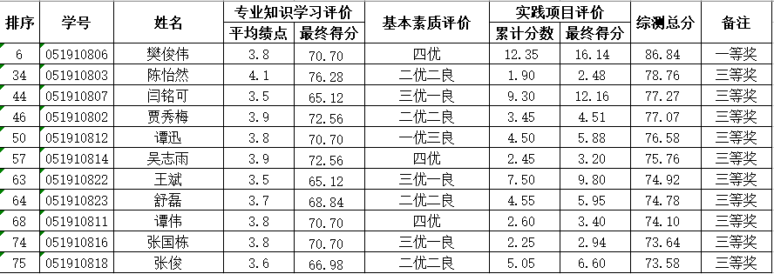
班级共有11人获优秀学生奖学金

Slide 6


十名同学通过英语四级考试
一名同学获国家励志奖学金
一名同学获得数学学科竞赛一等奖
两名同学获得RoboMaster竞赛国家二等奖

Slide 7
2
班级氛围
——紧张活泼

Slide 8




以寝为单位相互督促，从未发生夜不归宿、旷课等违规行为
严格执行签到制度
安排学科带头人，为同学们答疑解惑
班委分工明确，相互扶持

Slide 9
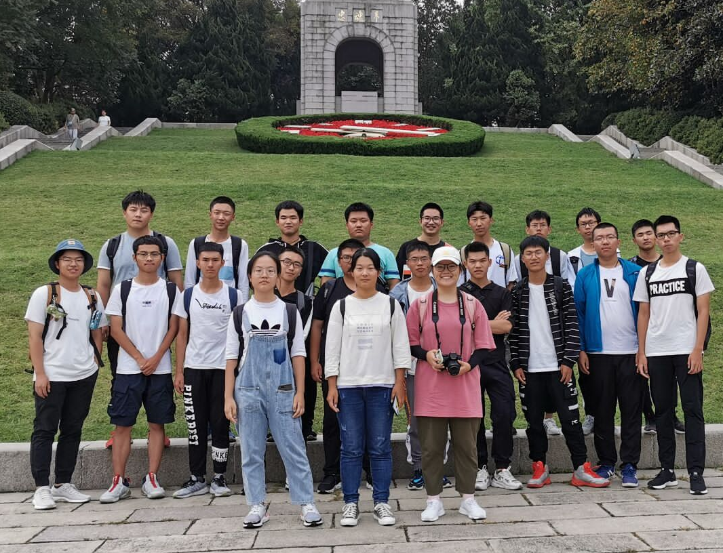
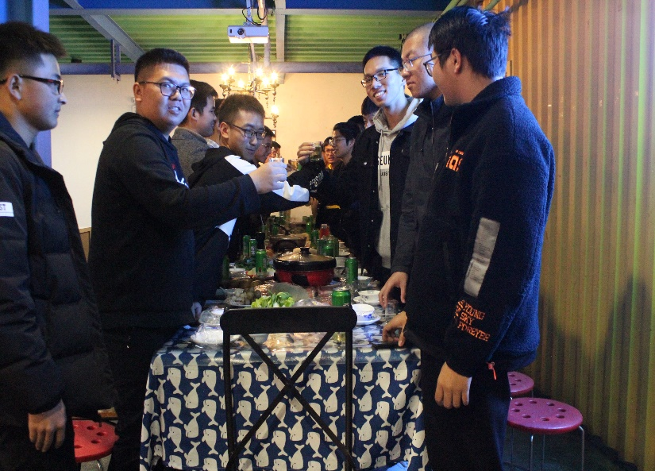
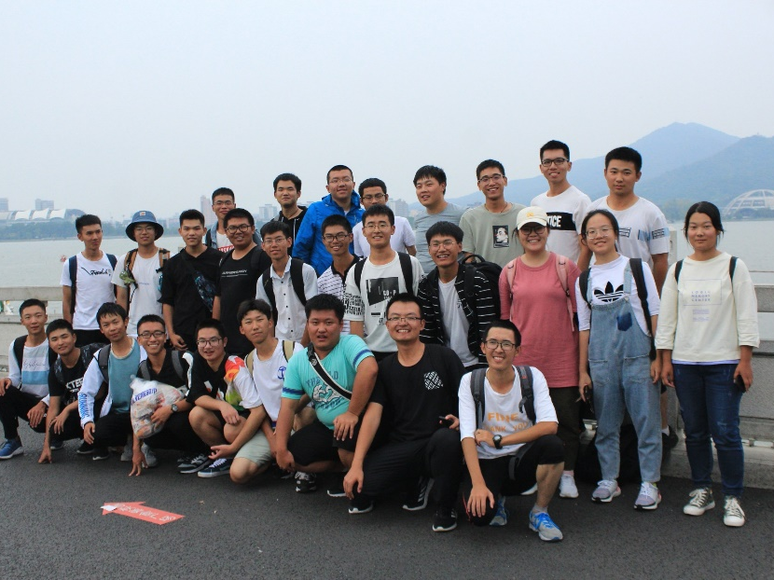
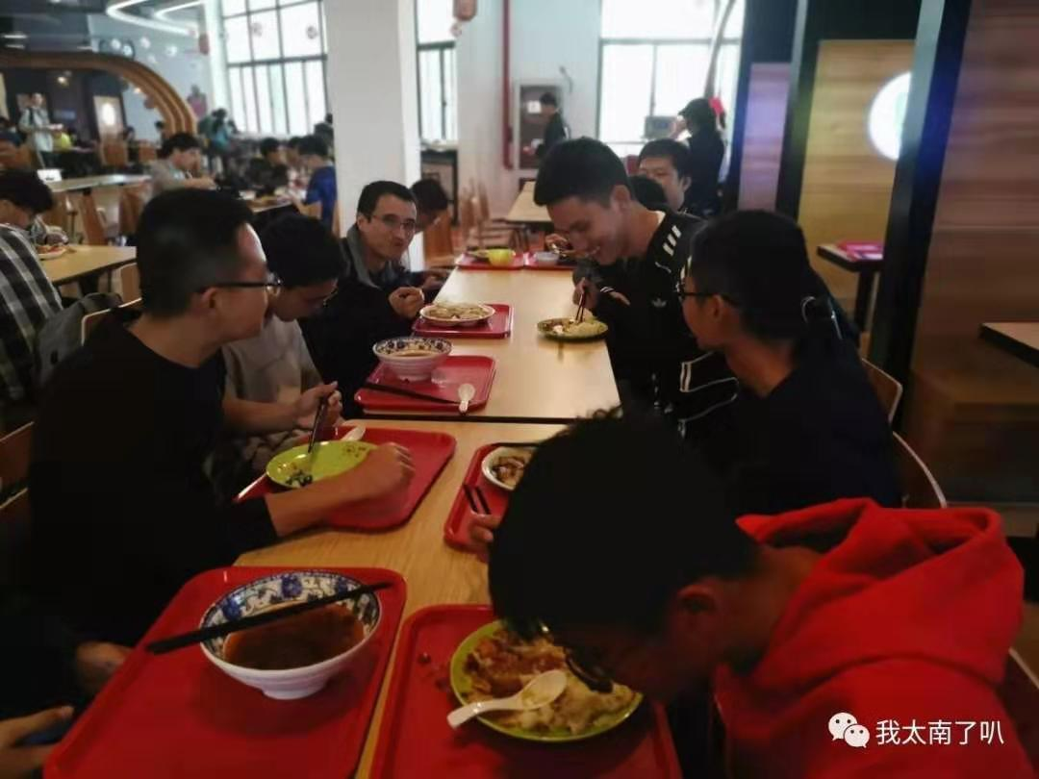
雨花台参观烈士陵园
团建轰趴
秋游玄武湖
与班主任聚餐

Slide 10
3
党团建设
——追求先进

Slide 11




十一名同学成为入党积极分子
每月组织团会，定期开展团课
举办团日活动
创建班级公众号，讲好青年故事

Slide 12
4
班级荣誉
——为班争光

Slide 13
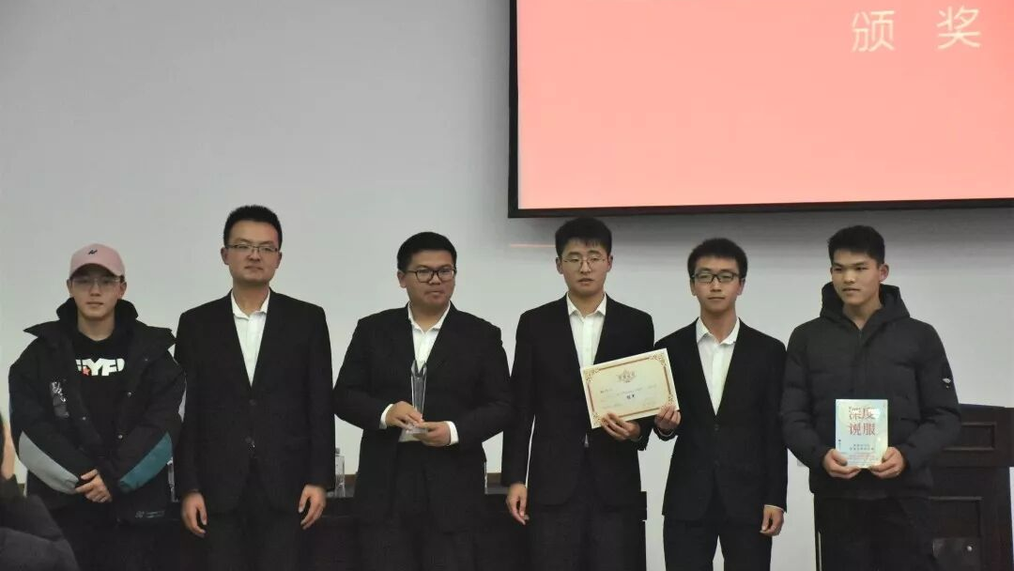
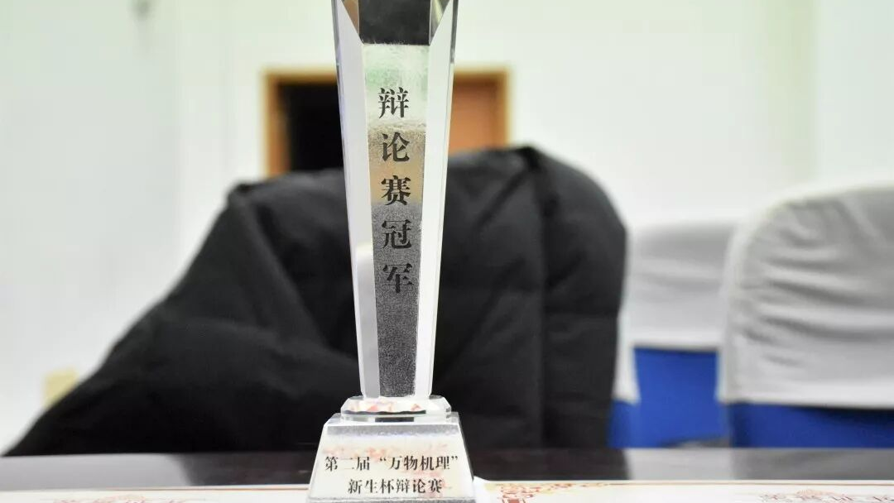
耗时两月
击败其余13支队伍
代表机电学院出战
一举赢得理学院
夺得“万物机理”辩论赛冠军

Slide 14
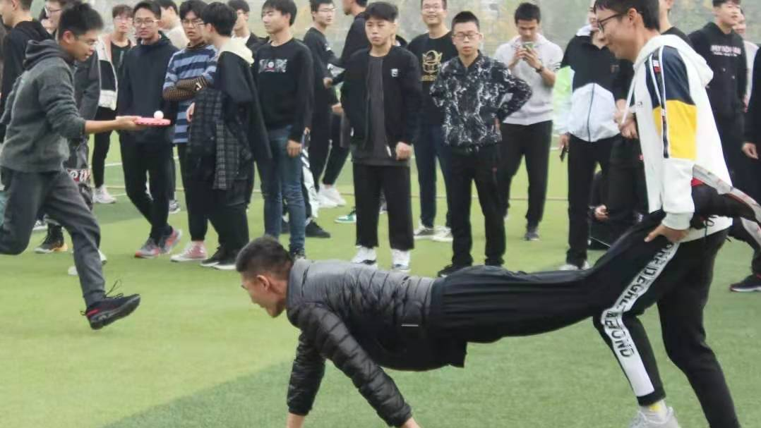
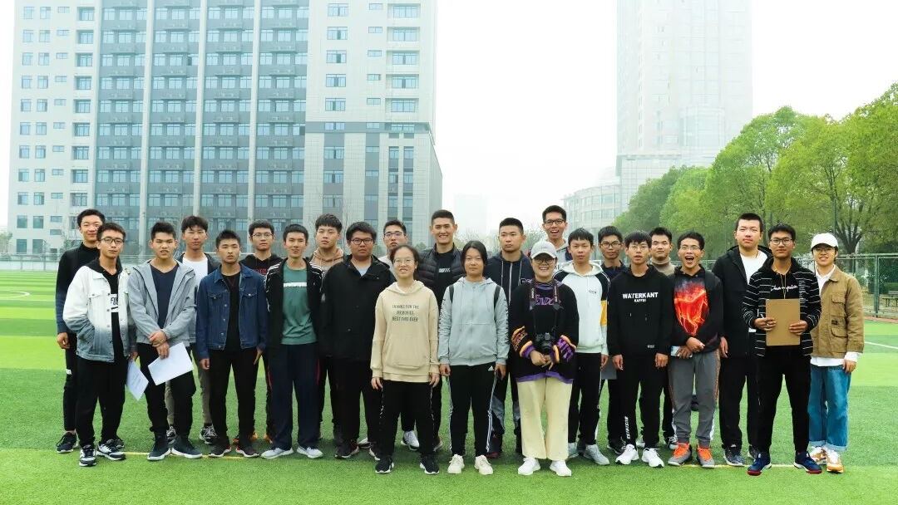
以班级为单位
参加趣味运动会
挥散汗水
班级一心
斩获三等奖

Slide 15
0519108
更勤奋 更团结
更努力 更优秀
群狼终将行千里

